Slide 1



СПб ГБПОУ Некрасовский педагогический колледж
Окружающий мир
2 класс
Тема урока: Какие бывают животные
Учитель: Искендерова Айгун Фикретовна
Максимушкина Алина Александровна
Кропалева Кира Павловна
Серебренникова Оливия Вячеславовна
Коровкина Екатерина Андреевна
2026

Slide 2
Загадка:
«Они бывают дикие и домашние, большие и маленькие, с крыльями и без, живут в воде и на суше. Кто это?»
Ответ: Животные

Slide 3
Тема урока:
«Какие бывают животные»

Slide 4
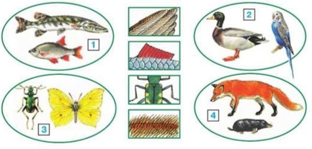

Slide 5
Тема урока:
«Какие бывают животные»
Цель – узнать, на какие группы делятся животные, и научиться различать их по признакам.

Slide 6
План работы:
Выделить главные признаки каждой группы.
Узнать названия групп животных.
Поговорить о красоте животных и о том, как их беречь.
Научиться определять, к какой группе относится животное.

Slide 7
План работы:
1.Узнать названия групп животных.
2.Выделить главные признаки каждой группы.
3.Научиться определять, к какой группе относится животное.
4.Поговорить о красоте животных и о том, как их беречь.

Slide 8
Группа | Признаки | Примеры

Slide 9
Группа | Признаки | Примеры
Насекомые | 6 ног | Жук, бабочка

Slide 10
Группа | Признаки | Примеры
Насекомые | 6 ног | Жук, бабочка
Рыбы | Чешуя | Карась, щука

Slide 11
Группа | Признаки | Примеры
Насекомые | 6 ног | Жук, бабочка
Рыбы | Чешуя | Карась, щука
Птицы | Перья | Воробей, синица

Slide 12
Группа | Признаки | Примеры
Насекомые | 6 ног | Жук, бабочка
Рыбы | Чешуя | Карась, щука
Птицы | Перья | Воробей, синица
Звери | Шерсть + молоко | Белка, мышь

Slide 13
«Шесть ног?» – …
«Чешуя?» – …
«Перья?» – …
«Шерсть и молоко?» – …

Slide 14
Группа | Признаки | Примеры
Насекомые | 6 ног | Жук, бабочка
Рыбы | Чешуя | Карась, щука
Птицы | Перья | Воробей, синица
Звери | Шерсть + молоко | Белка, мышь
Земноводные | Живут и в воде и на суше | Лягушка, жаба
Пресмыкающиеся | Сухая чешуя | Змеи, ящерицы, черепахи, крокодилы.

Slide 15
Группа | Признаки | Примеры
Насекомые | 6 ног | Жук, бабочка
Рыбы | Чешуя | Карась, щука
Птицы | Перья | Воробей, синица
Звери | Шерсть + молоко | Белка, мышь
Земноводные | Живут и в воде и на суше | Лягушка, жаба

Slide 16

Части каких животных здесь объединены?

Slide 17
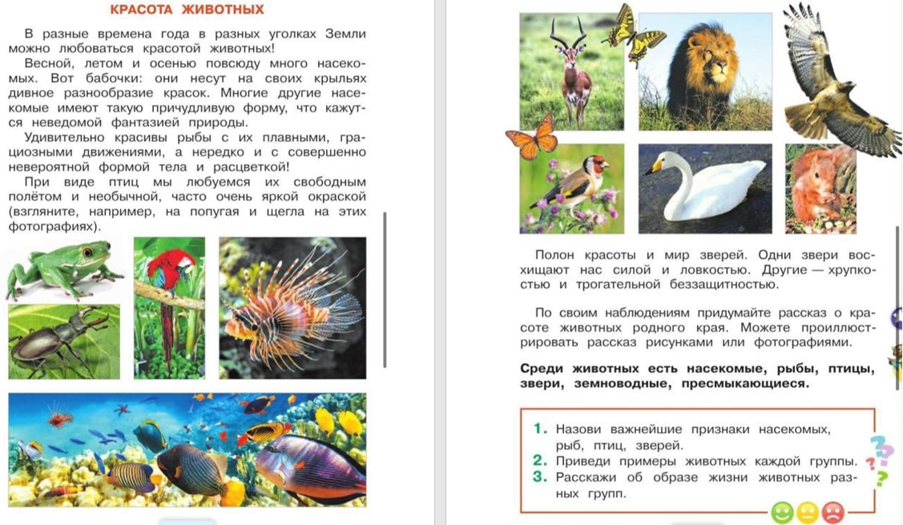

Slide 18
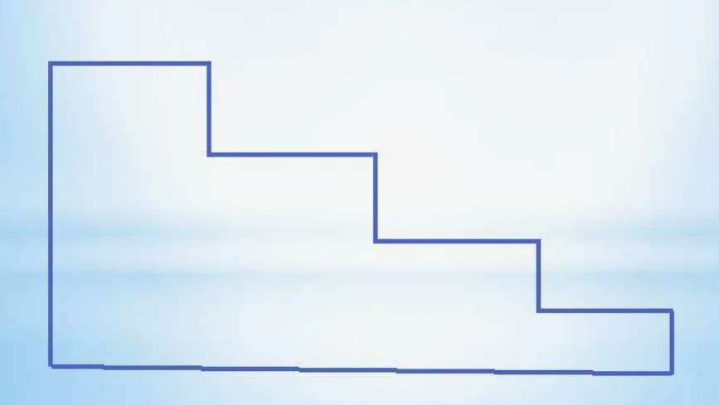
Я запомнил
все группы
и их признаки.
Я запомнил не все группы
Я ничего не запомнил

Slide 19
Домашнее задание:
– стр. 68–70 читать, выучить признаки всех групп животных.
По желанию:
– Придумайте рассказ о красоте животных родного края (3–5 предложений). Можно проиллюстрировать рисунком.

